Slide 1
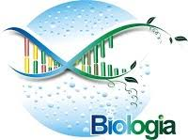
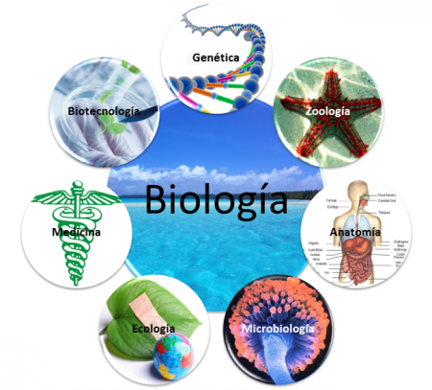

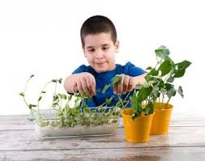

BIENVENIDOS A LA ASIGNATURA DE BIOLOGÍA
CICLO ACADÉMICO 2020-II
Dra. Luz Marina Marín Carhuallanqui
961208277

Slide 2
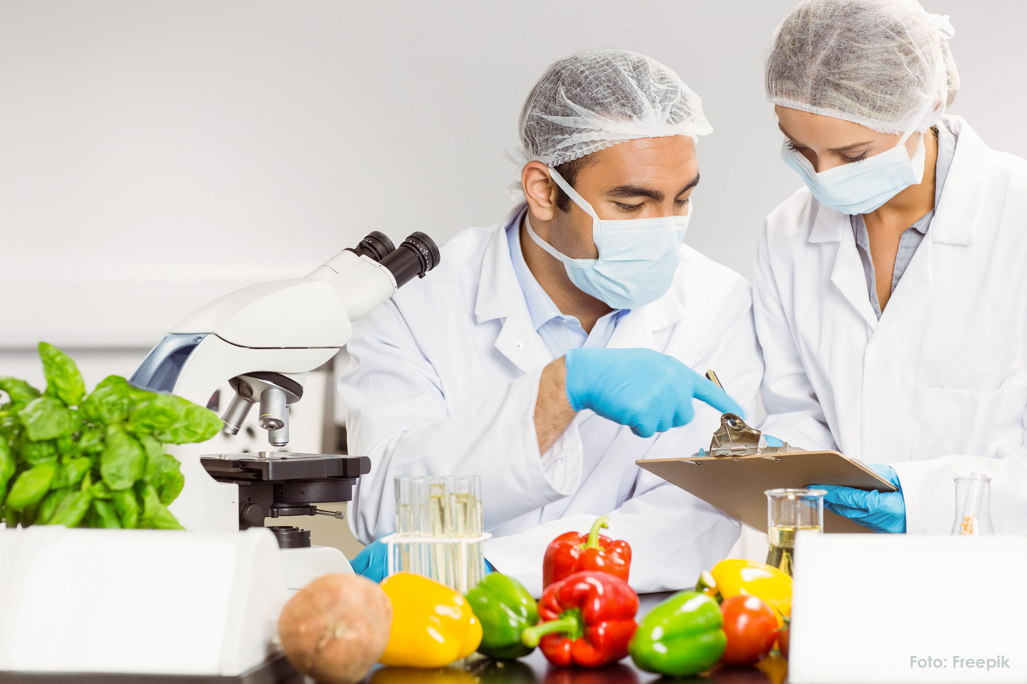

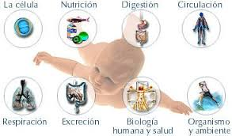
Curso teórico-práctico de formación general, que prepara al estudiante en conocimientos de biología; se incluye la enseñanza virtual; el dominio integral del conocimiento científico tecnológico ambiental de los estudiantes, promoviendo el desarrollo de una actitud científica y cuidado de la vida y prevención de la salud.
Aborda los siguientes contenidos básicos: concepto, historia y método de estudio de la biología; los seres vivos desde su origen, las estructuras celulares, los principales sistemas en especial del ser humano que les permiten cumplir con las funciones de nutrición, relación y reproducción con aplicaciones preventivas en enfermedades comunes del entorno como son la TBC, gastritis, obesidad, SIDA, enfermedades de transmisión sexual. Prevención y conservación de la salud humana.
Prácticas de laboratorio; informes de investigación realizada sobre algunos temas de la biología; procesamiento de información sobre la organización y funcionamiento de la vida humana; taller sobre procesos del cuidado de la salud, prevención y conservación; elaboración de organizadores de ideas sobre la información procesada.

